Slide 1
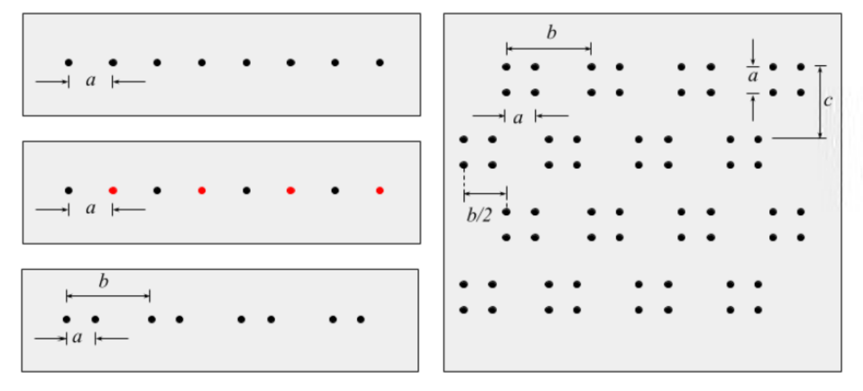
a1
a1
a1
a2
a1

Slide 2
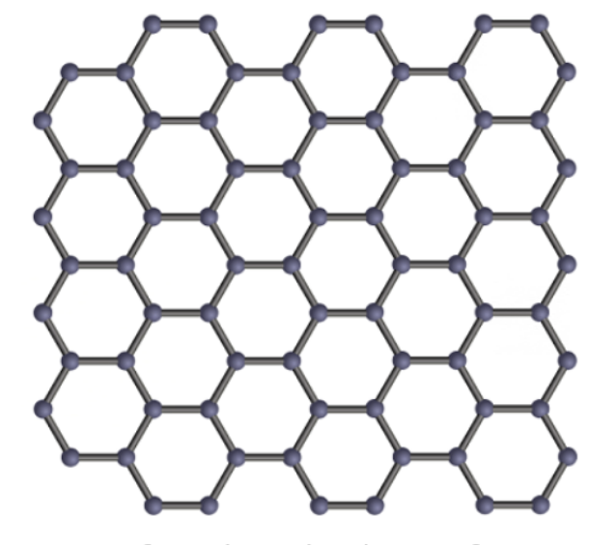
a1
a2

